Slide 1
Support Soutenance Saad ZIZI
05/2022
Notes:
SIRH Harmonie - Nom du chantier ou du comité - jj/mm/aaaa
1

Slide 2

P6 : Classifiez automatiquement des biens de consommation
Parcours : Data scientist
Je suis Data Scientist au sein de l’entreprise "Place de marché”, qui souhaite lancer une marketplace e-commerce. Des vendeurs proposent des articles à des acheteurs en postant une photo et une description. Pour l'instant, l'attribution de la catégorie d'un article est effectuée manuellement par les vendeurs, et est donc peu fiable. Pour rendre l’expérience utilisateur) la plus fluide possible, il devient nécessaire d'automatiser cette tâche.
Je dois donc étudier la faisabilité d'un moteur de classification des articles en différentes catégories, avec un niveau de précision suffisant.
Notes:
SIRH Harmonie - Nom du chantier ou du comité - jj/mm/aaaa
2

Slide 3
Introduction
0
Contexte et missions
Repérer des variables pertinentes pour les traitements du dataset
Effectuer des analyses univariées et multivariées
Effectuer des tests statistiques appropriés
Produire des visualisations pour mieux comprendre les données
Dataset
Effectuer un prétaitement des données texte et image
Effectuer des réductions de dimension (PCA/TSNE) pour les données
Faire une classification non supervisée
Faire un assemblage de données
Conclure sur la faisabilité du moteur de classification
Analyse des textes et des images
Notes:
Le chronogramme

Slide 4
Sommaire
0
Partie 1 - Présentation du jeu de données
Sélection des informations pertinentes pour répondre à la problématique
Analyses des variables pertinentes
Partie 2 - Analyses exploratoires des textes
Présentation des différentes méthodes utilisées
Comparaison des différentes méthodes et choix des métriques
Partie 3 - Analyses exploratoires des images
Présentation des différentes méthodes utilisées
Comparaison des différentes méthodes et choix des métriques
Partie 4 – Conclusions et Questions-réponses
1
2
3
4
Notes:
SIRH Harmonie - Nom du chantier ou du comité - jj/mm/aaaa
4
Notes

Slide 5
PARTIE 1 :
Présentation du dataset
Notes:
SIRH Harmonie - Nom du chantier ou du comité - jj/mm/aaaa
5

Slide 6
Présentation du jeu de données
1
Le jeu de données comporte :
Une base de données limitée de 1050 produits
Des données textuelles : descriptions et noms des article, de longueurs variables, en anglais
Des données visuelles : une image par produit, isolé sur fond blanc, résolution et ratio d’aspect variables
Pas de doublons
Des valeurs manquantes principalement dans la colonne « brand »
642 catégories de produits
La problématique
Etudier la faisabilité d’une automatisation de la classification des produits à partir de leur nom, description, et d’une photo
Obtenir une classification pertinente des produits de manière non-supervisée
Fournir une représentation 2D des données pour illustrer les résultats

Slide 7
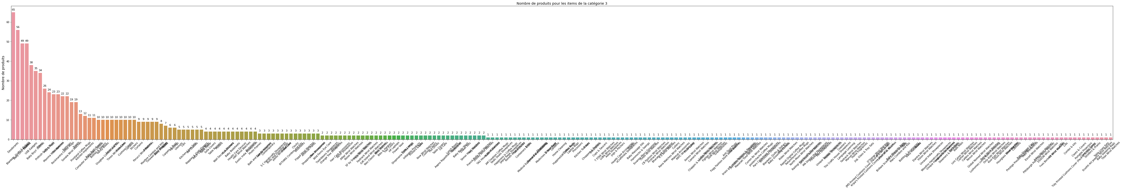
Présentation du jeu de données
1
Nos produits sont classés en 642 catégories, ce qui représente beaucoup de catégories et qui se révèle difficilement interprétables, et visuellement illisibles :
Nous avons une arborescence de catégories avec une catégorie principale et des sous-catégories.
Nous décidons donc de classer nos catégories grâce à un split effectué sur la colonne « product_category_tree » : Les catégories peuvent être ainsi beaucoup plus interprétables.
Nous décidons de sélectionner les variables pertinentes à notre étude pour le texte : La description, la catégorie, l’ID du produit

Slide 8
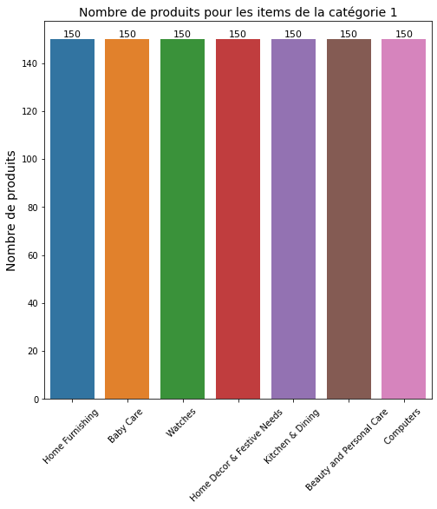
Présentation du jeu de données
1
Les résultats sont beaucoup plus interprétables : Nous avons 7 catégories distinctes de 150 produits par catégorie, ce qui semble être une répartition très intéressante pour la suite de notre étude et pour notre clustering.

Slide 9
PARTIE 2 :
Analyse exploratoire du texte
Notes:
SIRH Harmonie - Nom du chantier ou du comité - jj/mm/aaaa
9

Slide 10
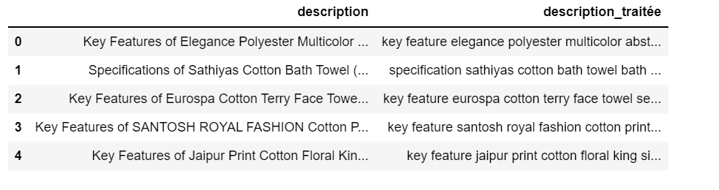
Présentation du nettoyage et de l’exploration du texte
2
Nous avons 7671 mots répartis dans 1050 articles.
Nous avons effectué les opérations suivantes :
Suppression de la ponctuation
Suppression des chiffres
Suppression des signes « URL »
Suppression des espaces
Passage du corpus en minuscule
Passage du « stopwords »
Réalisation de tokenisation en séparant notre corpus en mots et de la lemmatisation (racination)

Slide 11
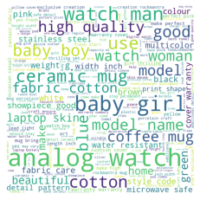
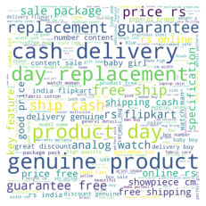
Présentation du nettoyage et de l’exploration du texte
2
Les mots les plus présents ne sont pas forcément communs et nous serviront dans notre analyse (adjectifs, adverbes..)
On constate avec le Wordcloud que des mots
persistent dans notre dataset
Création de « stopwords » personnalisés grâce à notre Wordcloud et à notre librairie nltk

Slide 12
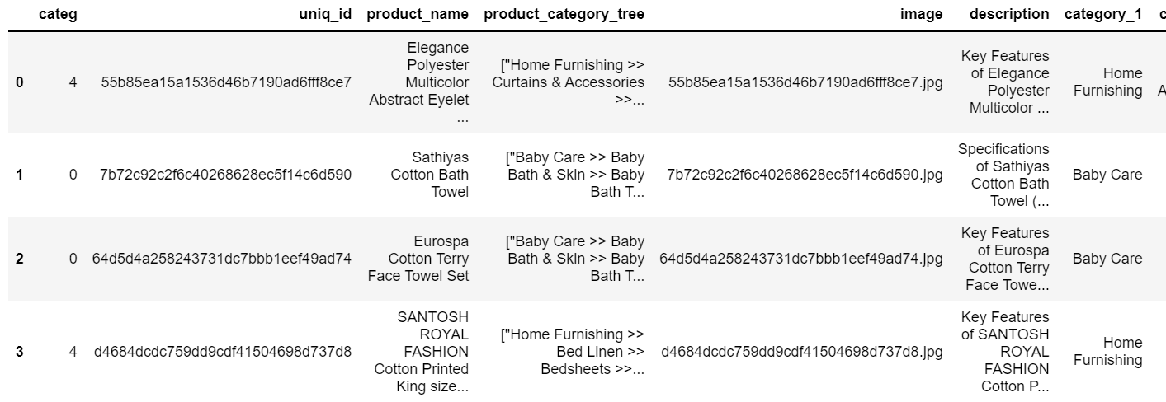
Présentation du nettoyage et de l’exploration du texte
2
Dernière étape de notre analyse : Nous effectuons l’encodage de notre variable « catégorie »
L’objectif de cet encodage est de pouvoir interpréter plus facilement les catégories, sans hiérarchie, afin d’effectuer une classification et un clustering « propres », puisque les variables catégorielles ne sont pas tolérées pour les analyses

Slide 13
Présentation du nettoyage et de l’exploration du texte : Tf-Idf
2
Nous effectuons donc une réduction dimensionnelle par le TSNE , puis nous déterminons les clusters à partir des données après TSNE.
Dimensions initiales
1050 * 4527
Dimensions après PCA (99% de la variance conservée)
1050 * 791
Dimensions après T-SNE
1050 * 2

Slide 14
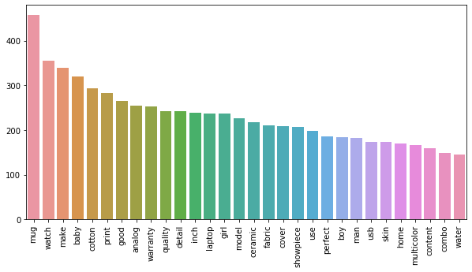
Présentation du nettoyage et de l’exploration du texte : Bag of words
2
Premiere méthode d’analyse de textes : Le bag of words
Le principe se résume en 3 phases : La décomposition des mots, la constitution d’un dictionnaire global qui est en fait le vocabulaire, l’encodage des chaînes de caractère par rapport au vocabulaire constitué précédemment. L’objectif est de créer des « features » pour chaque produit.
On voit les mots les plus présents par cette méthode :

Slide 15
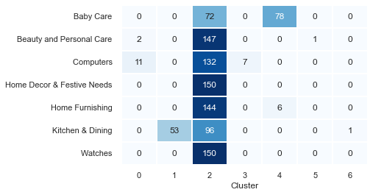
Présentation du nettoyage et de l’exploration du texte : Bag of words
2
On effectue ensuite la classification non supervisée par le K-means, en prenant le nombre de clusters égal au nombre de grandes catégories (7)
On récupère les clusters attribués à chaque produit
Chaque produit est donc associé à son cluster
On trace la matrice de confusion pour voir l’efficacité de la méthode

Slide 16
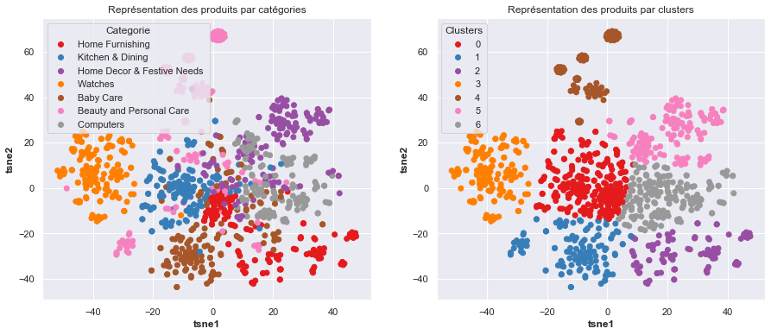
Présentation du nettoyage et de l’exploration du texte : Bag of words
2
L’ARI pour le Bag of Words est : 0.4505

Slide 17
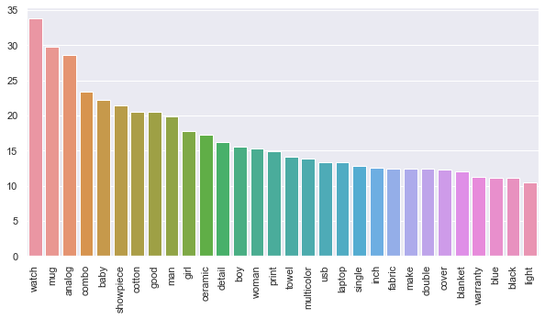
Présentation du nettoyage et de l’exploration du texte : Tf-Idf
2
Premiere méthode d’analyse de textes : Le Tf-Idf
Le TF-IDF est une méthode de pondération souvent utilisée en recherche d'information et en particulier dans la fouille de textes. Cette mesure statistique permet d'évaluer l'importance d'un terme contenu dans un corpus.
On voit donc les termes les plus importants d’après cette méthode

Slide 18
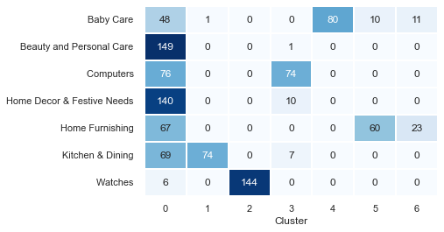
Présentation du nettoyage et de l’exploration du texte : Tf-Idf
2
On effectue ensuite la classification non supervisée par le K-means, en prenant le nombre de clusters égal au nombre de grandes catégories (7)
On récupère les clusters attribués à chaque produit
Chaque produit est donc associé à son cluster
On trace la matrice de confusion pour voir l’efficacité de la méthode

Slide 19
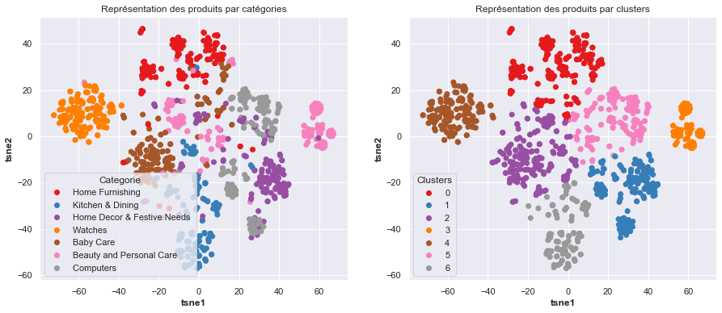
Présentation du nettoyage et de l’exploration du texte : Tf-Idf
2
L’ARI pour le Tf-Idf est : 0.5394

Slide 20
Présentation du nettoyage et de l’exploration du texte : Word2Vec
2
Troisième méthode d’analyse de textes : Le Word2Vec
Word2vec est une sorte d’ACP non linéaire dans le sens qu’il réduit les dimensions, et car il prend en compte le contexte mais ne s’en éloigne pas tant que ce ça.
Pour la création de notre modèle, nous nous basons sur les paramètres suivants :
min_count=3 : On ignore les mots qui apparaissent moins que 3 fois
vector_size=300 : La taille du vecteur est 300
window=7 : Fenêtre contextuelle pour les mots pendant le training
maxlen=24 : La longueur des phrases n'excède pas 24
On crée et on entraine notre modèle, qui contient 4527 mots
On effectue la tokenisation (préparation des sentences)
On crée la matrice d’embedding puis on calcule nos métriques

Slide 21
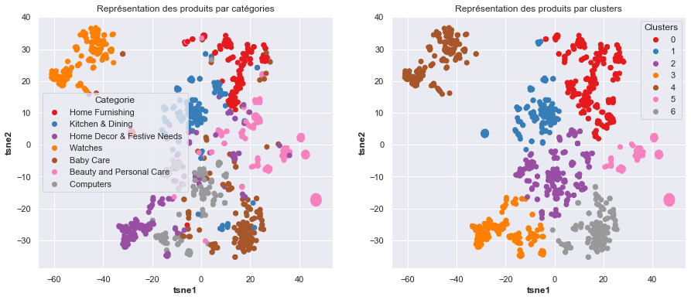
Présentation du nettoyage et de l’exploration du texte : Word2Vec
2
L’ARI pour le Word2Vec est : 0.5156

Slide 22
Présentation du nettoyage et de l’exploration du texte : Bert
2
Quatrième méthode d’analyse de textes : Le BERT
Les modèles de deep learning comme BERT traitent les mots dans le contexte de leur phrases
BERT : Bidirectional Encoder Representations from Transformers
Les descriptions des produits semblent déjà traitées, donc on essaye d'eviter de supprimer les stopwords et lemmatization.
On effectue donc une simple « préparation » de texte avec uniquement la description
On choisit et on entraine notre modèle ‘bert-base-uncased’

Slide 23
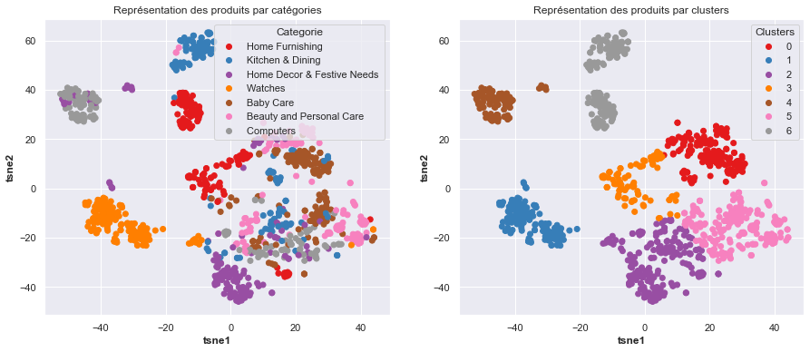
Présentation du nettoyage et de l’exploration du texte : Bert
2
L’ARI pour le Bert est : 0.32

Slide 24
Présentation du nettoyage et de l’exploration du texte : USE
2
Troisième méthode d’analyse de textes : Le USE
Les modèles de deep learning comme USE traitent les mots dans le contexte de leur phrases
Le USE encode le texte en vecteurs de haute dimension qui peuvent être utilisés pour la classification du texte, la similarité sémantique, le regroupement et d’autres tâches de langage naturel. Le USE est publiquement disponible dans Tensorflow-hub.
Avec USE, il ne faut pas trop traiter les textes, sinon, on perd le contexte (racine, lemmatisation) ou modifier purement et simplement les textes (suppression des mots vides).
On choisit et on entraine le modèle USE
USE_model_url = "https://tfhub.dev/google/universal-sentence-encoder/4"

Slide 25
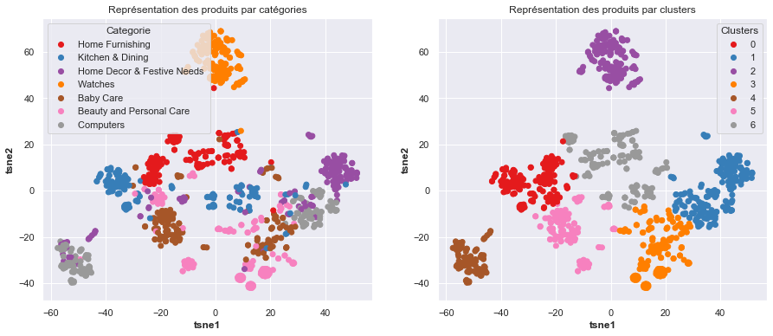
Présentation du nettoyage et de l’exploration du texte : USE
2
L’ARI pour le USE est : 0.5156

Slide 26
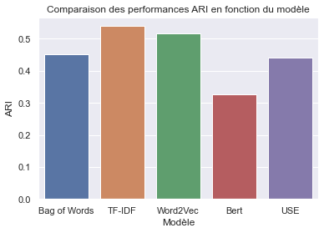
Présentation du nettoyage et de l’exploration du texte : Comparaison
2
On compare tous les ARI de tous nos modèles. Nous pouvons donc regrouper les produits d'une même catégorie.

Slide 27
PARTIE 3 :
Analyses exploratoires des images
Notes:
SIRH Harmonie - Nom du chantier ou du comité - jj/mm/aaaa
27

Slide 28
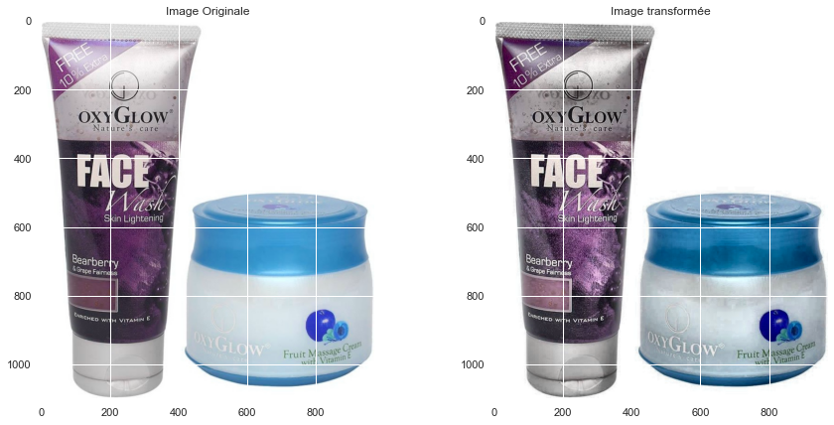
Analyses exploratoires des images
3
On choisit une image aléatoire du dataset, et on l’affiche avec les niveaux de gris, avec la méthodologie RGB, avec un contraste plus poussé… afin de nous aider pour la suite de notre analyse à adapter nos paramètres :

Slide 29
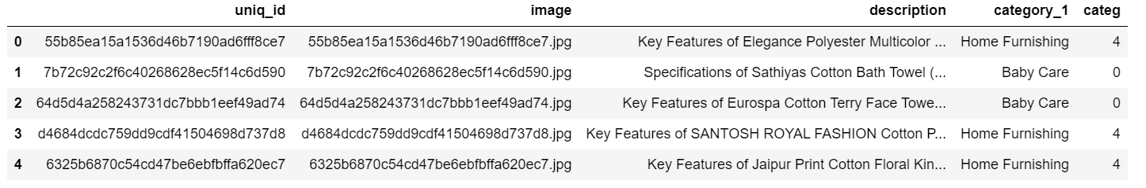
Analyses exploratoires des images
3
On sélectionne les features indispensables à notre dataset :

Slide 30
Analyses exploratoires des images
3
La première méthode que nous allons utiliser est l’ORB :
Pre-processing des images
Extraire et réunir l’ensemble des descripteurs ORB
Création du Bag Of Virtual Words
Création des histogrammes
Réduction de dimension
Clustering
Evaluation des métriques (ARI, accuracy…)

Slide 31
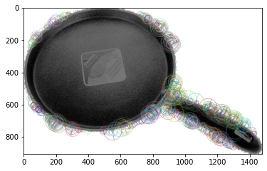
Analyses exploratoires des images : ORB
3
On détermine les descripteurs : On choisit la méthode ORB
ORB est une alternative efficace aux algorithmes SIFT ou SURF utilisés pour l’extraction de caractéristiques, dans le coût de calcul, la correspondance des performances, et principalement les brevets. SIFT et SURF sont brevetés, ORB ne l'est pas.
On prend l’image de la requête et on la convertit en niveaux de gris.
On initialise le détecteur ORB et détecte les points clés dans l’image et la scène de la requête.
On calcule les descripteurs appartenant à l’image
L'image contient 500 descripteurs
Chaque descripteur est un vecteur de longueur 32

Slide 32
Analyses exploratoires des images : ORB
3
Pour chaque image, nous égalisons et convertissons en gris
Nous créons une liste de descripteurs par image ("orb_keypoints_by_img") qui sera utilisée pour réaliser l’histogramme de l’image, ainsi qu'une liste de descriptions pour toutes les images ('orb_keypoints_all') qui sera utilisée pour créer des clusters desriptors
On crée des clusters de descripteurs
On utilise le MiniBatchKMeans pour obtenir des temps de traitement raisonnables
On se retrouve avec 721 clusters estimés
On crée des features des images – Pour chaque image :
On prédit des numéros de cluster de chaque descripteur
On crée un histogramme de comptage pour chaque numéro de clusters du nombre de descripteurs de l'image
Nomber of descriptors : (520145, 32)

Slide 33
Analyses exploratoires des images : ORB
3
On effectue une réduction de dimensions
La réduction PCA permet de créer des features décorrélées entre elles, et de diminuer leur dimension, tout en gardant un niveau de variance expliquée élevé (99% dans notre cas)
On effectue une T-SNE pour l’affichage en 2D des images :
Dimensions initiales
1050 * 721
Dimensions après PCA (99% de la variance conservée)
1050 * 579
Dimensions après T-SNE
1050 * 2

Slide 34
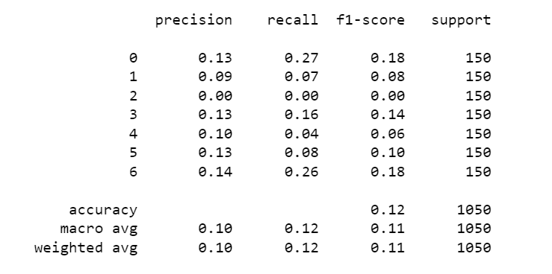
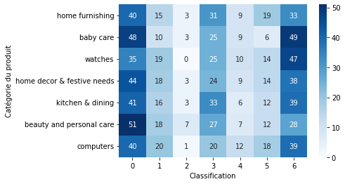
Analyses exploratoires des images : ORB
3
On établit les métriques nécessaires à notre analyse : ARI, Precision, Recall, F1-Score
On trace la matrice de confusion

Slide 35
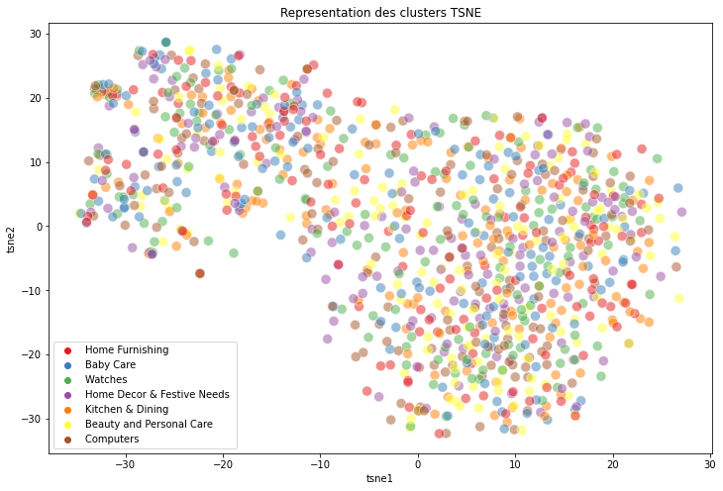
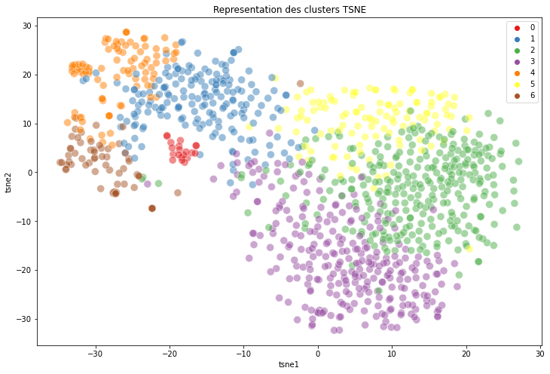
Analyses exploratoires des images : ORB
3
L’ARI est de 0.008, ce qui est extrêmement faible.

Slide 36
Analyses exploratoires des images : CNN
3
On crée le modele avec VGG16() (implémenté par Keras)
On crée une fonction de preprocessing et prédiction des caractéristiques à partir du modèle.
VGG16 doit avoir une image 224x224 – On peut effectuer le preprocessing :
Utiliser la connaissance déjà acquise par un modèle entraîné pour l'adapter à notre problématique
De base VGG16 permet de classer une image parmi 1000 catégories différentes

Slide 37
Analyses exploratoires des images : CNN
3
On effectue une réduction de dimensions
La réduction PCA permet de créer des features décorrélées entre elles, et de diminuer leur dimension, tout en gardant un niveau de variance expliquée élevé (99% dans notre cas)
On effectue une T-SNE pour l’affichage en 2D des images :
Dimensions initiales
1050 * 4096
Dimensions après PCA (99% de la variance conservée)
1050 * 803
Dimensions après T-SNE
1050 * 2

Slide 38
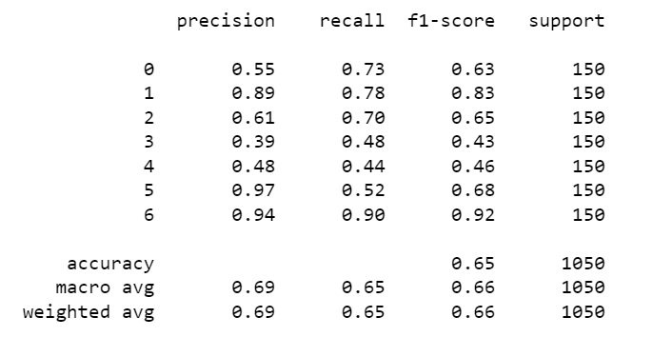
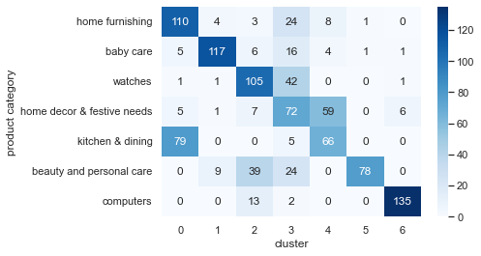
Analyses exploratoires des images : CNN
3
On établit les métriques nécessaires à notre analyse : ARI, Precision, Recall, F1-Score
On trace la matrice de confusion

Slide 39
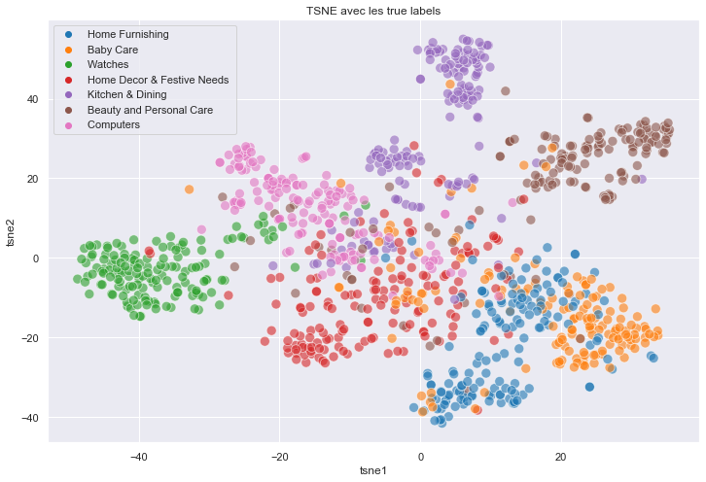
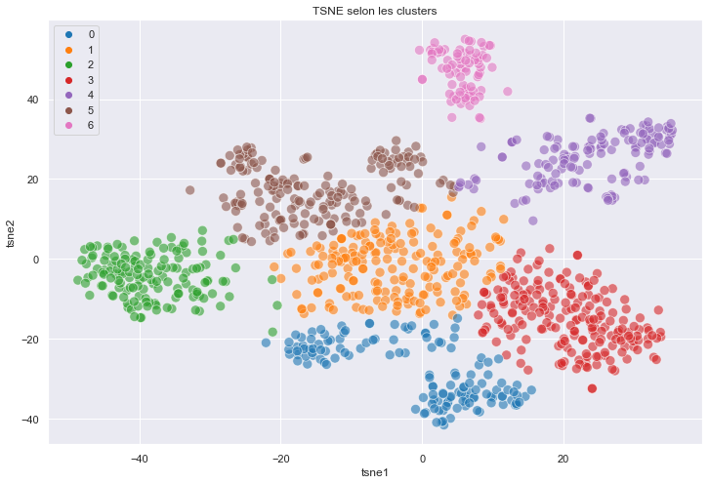
Analyses exploratoires des images : CNN
3
L’ARI est de 0.45, ce qui est un bon score : Ce résultat est bien plus pertinent et montre la faisabilité de réaliser une classification automatique.

Slide 40
Conclusions
4
2
Réalisations :
Nous avons réalisé un prétraitement de texte : nettoyage (ponctuation, stopwords), lemmatization..
Nous avons utilisé 5 types de méthodes de classement de texte :
Le Bag of words
Le Tf-Idf
Le Word2Vec
Le BERT Hugging Face
Le USE
Nous avons choisi 2 types de méthodes d’analyses d’images :
Le ORB
Le CNN
Nous constatons la présence de clusters bien distincts et caractérisés, et une bonne correspondance des clusters aux catégories « vraies »
Identification de produits plus difficiles à catégoriser
Nos conclusions
On utilise donc la fonctionnalité extraite d’un VGG16 CNN pré-dessiné donnant des résultats (ARI = 0.44 et Accuracy = 0.65) qui vont en faveur d’une classification par image
La méthode Transfer learning donne un meilleur résultat de classification avec un minimum de temps et d'efforts de développement.
L'utilisation de la couche classifier de VGG16 et l'entrainer sur nos images permet d'avoir de meilleurs résultats.
La mise en place d'un moteur de classification des articles en différentes catégories, est faisable.
Elle peut cependant être amenée à évoluer si :
La qualité des descriptions ou des images changeait
Le nombre de catégories des produits se multiplient
Le contexte change

Slide 41

Conclusion & prochaines étapes
0
Des questions ?

